Slide 1
RWellsTattoo
Progresive Web App

Slide 2
1 – Introducción - Objetivos
Aplicación multiplataforma
Gestión de citas
Crear listas de inventario
Portfolio accesible por cliente final
Actualizable, mantenible y posicionable
Uso de tecnologías modernas, diseño sencillo, tendencias UX/UI

Slide 3
2 – Metodología – Ciclo de vida
El ciclo de vida se ha organizado mediante Scrumban, mezclando el sistema de sprints de Scrum, y fraccionando cada uno en simple de tareas, breves. Cuando se completan todas las tareas del sprint se le entrega una parte funcional al cliente
El ciclo de vida se divide en, backlog, sprint, wip, done, deploy, verify y ready

Slide 4
Backlog
Administración:
Login de acceso a un único usuario, sin registro
Gestión de citas para el administrador
Gestión de stock con pequeñas “shopping lists”
Adaptabilidad a dispositivos móviles. Mobile First
Landing page:
Creación de un portfolio o landing page
Formulario de contacto
Válido para posicionamiento SEO

Slide 5
Sprints
Planteamiento del diseño UX/UI
Arquitectura y creación de las bases del proyecto
Configuración de la arquitectura
Creación y configuración del sistema de autentificación
Creación del sistema de API Rest
Creación y configuración del store local del navegador
Creación del componente Inventario
Creación del componente calendario
Finalización estética y testeo en dispositivos móviles y de escritorio

Slide 6
3 – Tecnologías
Lenguaje - IDE – Control de versiones
Frontend
Backend
Administración de Sistemas

Slide 7
Lenguaje - IDE – Control de versiones
Javascript como lenguaje, es el más utilizado del mundo, programar el cliente y el lado del servidor
WebStorm como IDE, integración de un terminal, Git, estructuración de proyectos, actualizaciones, plugins
Control de versiones: Git. nos permitirá ver la evolución de nuestro proyecto. Bitbucket como servicio de almacenamiento
Gestor de paquetes: NPM. Es el gestor de paquetes de Node JS, cualquier librería disponible

Slide 8
Frontend
Vue JS. Es un marco progresivo para construir interfaces de usuario. Es progresivo, reactivo, con una gran comunidad, gran rendimiento
Nuxt JS. Aplicaciones universales utilizando Vue JS. Renderizar y compilar tanto del lado del cliente como del lado del servidor. SEO, tiempo de carga reducido, SSR o SPA
Vuetify. componentes semánticos para Vue JS. Componentes limpios, semánticos y reutilizables que facilitan la construcción de aplicaciones. Diseño bajo Material Design

Slide 9
Backend
Node JS. Entorno multiplataforma para servidor basado en Javascript. Express, framework, funcionalidades como el enrutamiento, sesiones y cookies. Passport JS, framework, para autenticación de usuarios, OpenID, Oauth o local
MongoDB. Sistema NOSQL más utilizado. Datos en esquema dinámico, integración de datos fácil y rápido
Webpack. Empaquetador de módulos. Separa código en módulos que se utilizan como dependencias en otros
Babel JS. Transcompilador que convierte código de ES6 en ES5

Slide 10
Administración de Sistemas
Cloud Computing. Creación de servidores en internet. Reduce los costes, tiempo de actividad, sitios invulnerables a los ataques. utilizaremos Hetzner y dominio con 1&1 Ionos
Ubuntu 18.04 LTS. Sistema operativo de código abierto. Distribución de Linux basada en Debian
Nginx. Servidor web/proxy de alto rendimiento. Software libre y código abierto
Pm2. Gestor de procesos en producción para aplicaciones Node JS. Mantiene activas las aplicaciones evitando tiempos de inactividad
Certbot. Certificados TLS/SSL y cifrado HTTPS

Slide 11
4 – Planificación - Presupuesto
Costes directos de desarrollo
Costes indirectos de desarrollo
Costes de mantenimiento

Slide 12
Costes directos
Planteamiento del diseño – 160 euros
Creación de arquitectura – 360 euros
Configuración de arquitectura - 100 euros
Sistema de autenticación – 80 euros
Servidor API Rest – 260 euros
Store Local – 100 euros
Inventario – 100 euros
Calendario – 80 euros
Testing – 140 euros
Entrega

Slide 13
Costes indirectos
Consultoría a terceros – 50 euros/ hora
Servicios de almacenamiento – 50 euros/ mes
Repositorios privados – 70 euros/ mes
Gastos de prueba – 30 euros/ hora
Licencias – 12 euros/ mes

Slide 14
Costes de mantenimiento
Resolución de indecencias
Atención 24 horas en los 60 primeros días de implantación
Atención posterior, en horario laboral a concretar
Modificaciones mínimas
Tarifa de 30 euros/ hora

Slide 15
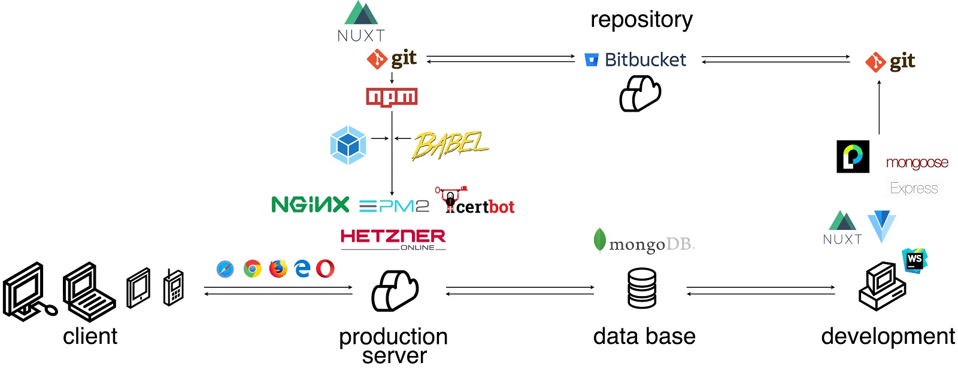
5 – Desarrollo

Slide 16
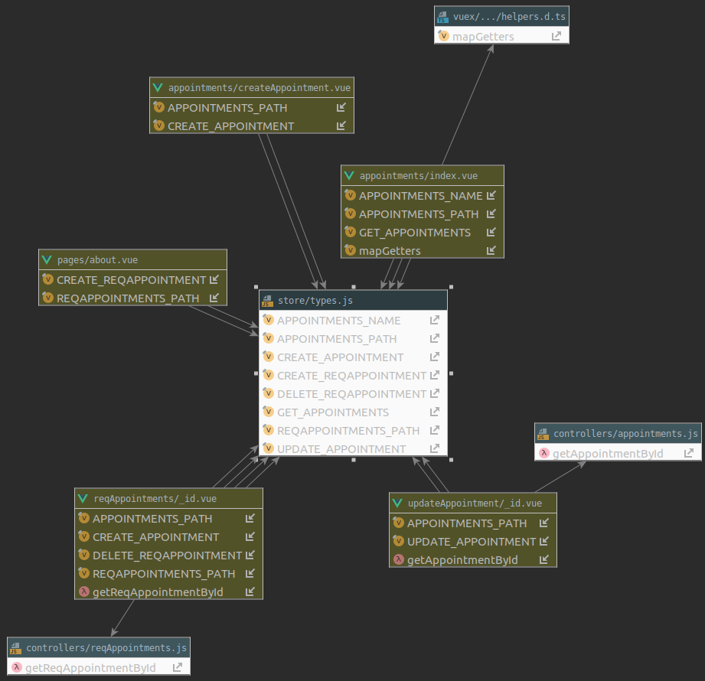
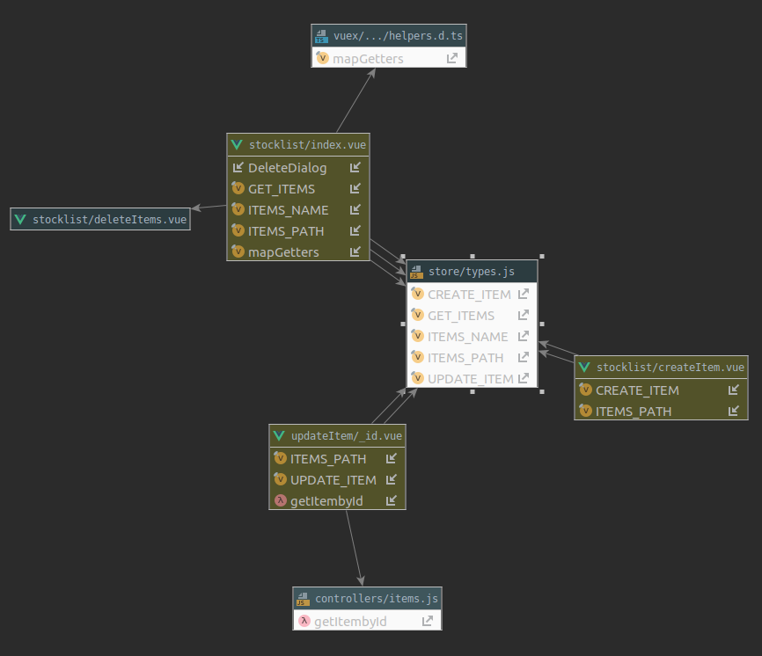
Análisis

Slide 17
Diseño – Administración de sistemas
Creación de maquina virtual Ubuntu en Hetzner
Instalación de Node JS
Instalación de NGINX y configuración con dominio
Instalación de PM2
Instalación de Cerbot
Instalación de MongoDB
Creación local del proyecto en Nuxt JS
Creación del repositorio con Git y Bitbucket

Slide 18
Diseño – Desarrollo local - Frontend
assets – imágenes, iconografía y otros recursos visuales
components – componentes reutilizados en varias partes
layouts – landing page, páginas de error, administración
pages – componentes de rutas dinámicas
plugins – paleta de colores en Vuetify
static – fav.icon para PWA

Slide 19
Diseño – Desarrollo local - Store
controllers – funciones axios que conectan store con backend
store – almacenamiento local en el navegador. Estado reactivo
index.js – instanciación de las partes del store (state, actions, mutations)
types.js – instanciación de funciones del store para front (actions, mutations, name, path)
appointments.js (entre otros) – importación de controllers y ejecución de actions, mutations

Slide 20
Diseño – Desarrollo local - Backend
server – dependencia del backend
config – sistema de autenticación de Passport JS
controllers – comunicación con axios para base de datos (create, read, update, delete), router de express (api.js), controlador de autenticación
models – modelización de datos con mongoose para MongoDB
utils – respuestas para el manejo de errores en formato JSON (responses.js)
index,js – creación de server y comunicación del resto de los módulos

Slide 21
6 – Pruebas y despliegue
Registro de único usuario
Login de usuario
Logout de usuario
Creación de petición de cita
Aceptación de cita
Creación, Actualización y borrado de cita
Creación, Actualización y borrado de item

Slide 22
Despliegue
Pruebas en local
Pruebas en producción
Configuración de deploy en Hetzner con git bare
Automatización con bash y pm2

Slide 23
7 – Conclusiones
Objetivos alcanzados:
Aplicación multiplataforma
Gestión de citas
Inventario
Portfolio posicionable
Objetivos descartados:
Firebase
Nuxt JS en vez de Vue JS puro
Electron JS

Slide 24
Ampliaciones
Sistema de notificación vía email con Nodemailer.
Sistema de notificación vía Twilio o AWS.
Pasarela de pago con Paypal para el depósito o fianza.
Pasarela de pago con Sprite como alternativa a Paypal.
Generación de contenedores con Docker.
Campañas de mailing con Mailchimp.
Crear una tienda dentro del portfolio para venta de productos.

Slide 25
Valoraciones
Utilización real de técnicas de Ingeniería del Software
Herramientas modernas
Aprendizaje exprés de nuevas tecnologías

Slide 26
Despedida
¡Gracias por la experiencia!
Si se puede soñar, se puede programar.

